Slide 2
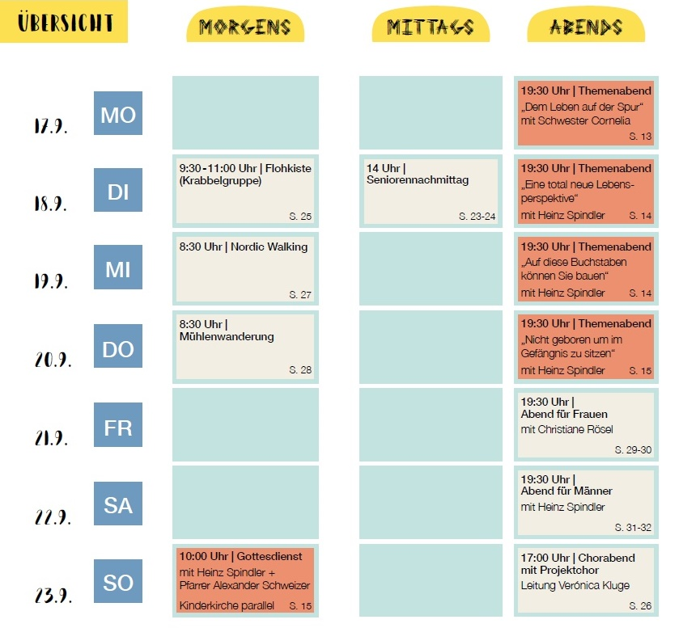

Slide 3
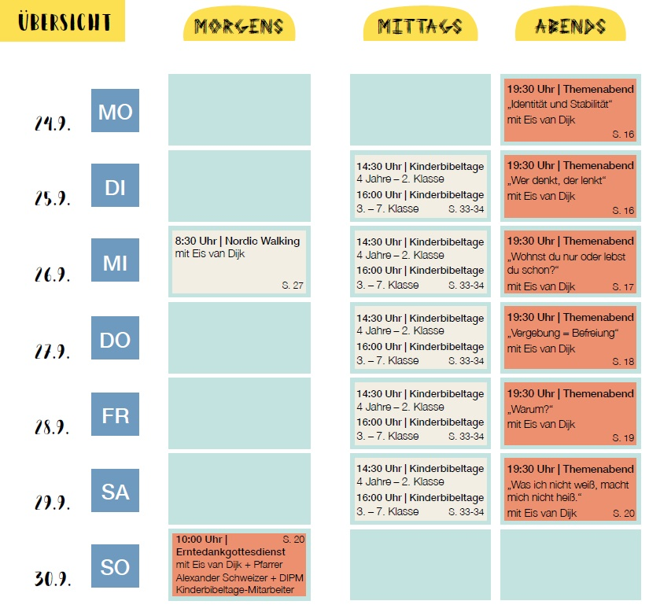

Slide 6
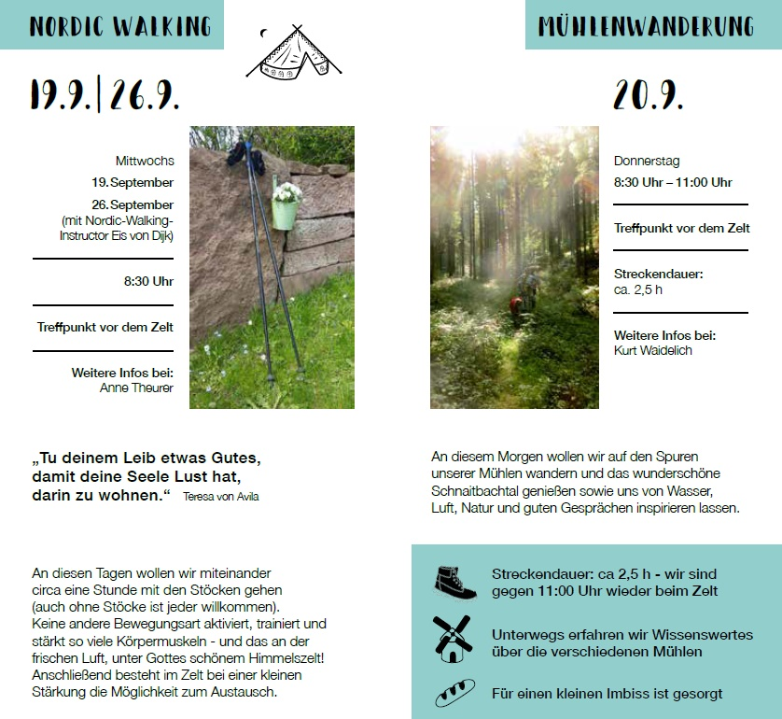

Slide 8
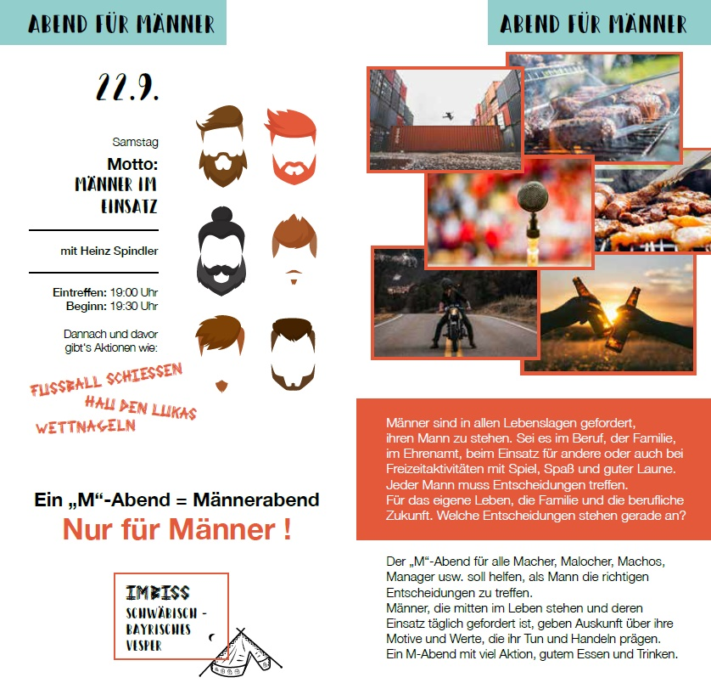

Slide 10
Denn das Zelt geht weiter…
… für Junge
Project Sunday Celebration
CHILL - Raus aus dem Alltag
PRAISE - Gott mit Liedern loben
LISTEN - Zusammen wollen wir jeden Abend eine Predigt anhören
TALK - Im Anschluss gibt es die Möglichkeit, sich im Nebenraum über die Predigt auszutauschen
Ganz frei und unverbindlich –
schau einfach mal vorbei!
Small Groups
#Was ist das? In Small Groups treffen sich junge Leute um gemeinsam im kleineren Kreis Bibel zu lesen, zu beten und sich auszutauschen.
#Small Group bedeutet Zeit und Raum zu haben und zu geben...
...Raum für Verschiedenheit, Raum für Ehrlichkeit & Raum für Gemeinschaft.
Voll dein Ding?
NEU.GIERIG?
auf einen NEU.ANFANG?

Slide 11
Denn das Zelt geht weiter…
…für Junggebliebene
Alpha-Kurs
entdecke Leben, Glaube, Sinn
Extra-Flyer vorhanden!
Neuer Hauskreis
Mit Rainer und Simone Rentschler.
T4T – Training for Trainers
Ein Jünger werden und zu Jüngern machen.
Wie rede ich über meinen Glauben?
Fünf Termine mit Tanja Schanz.
„Miteinander mittendrin“
Für Frauen mitten im Leben mit
Esther Waidelich und Anke Schwemmle.
Bibelmeeting
14-tägig mit Jörg Pfeifle
Bei anderen Ideen oder neuen Gruppenvorschlägen bitte bei Roland Theurer melden.
NEU.GIERIG?
auf einen NEU.ANFANG?

Slide 12
Denn das Zelt geht weiter…
…für Junge
…für Junggebliebene
Achte doch mal auf die Flyer am Zeltausgang! ☺
„CVJM“
„Alpha“
„NEU.GIERIG“
„Hauskreise“

